Slide 1
Projet Android
Application sur les grands monarques d’Europe

Slide 2
A quoi sert notre application ?

Slide 3
A quoi sert notre application ?
Répertorier les monarques les plus influents en Europe
Les classer par région de règne, chronologiquement selon leur époque de règne ou de leur date de naissance
Nommer leurs hauts faits
Indiquer les différents évènements importants étant survenus durant leur règne

Slide 4
Comment fonctionne-t-elle ?

Slide 5
Comment fonctionne-t-elle ?
ListView pour représenter les pays
TabLayout et fragments pour gérer les monarques
Creation des objets par fichiers JSON (Rois, monarques, quizz)
Quizz utilisant animations et proposant un envoi résultats par sms

Slide 6
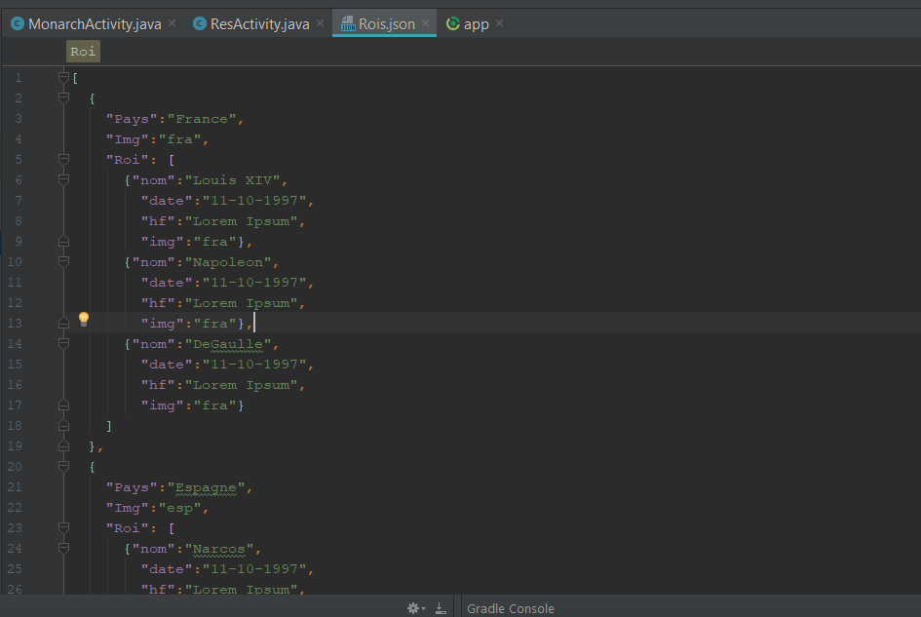
Comment fonctionne-t-elle ?
Rois.json
Exemple de fichier JSON

Slide 7
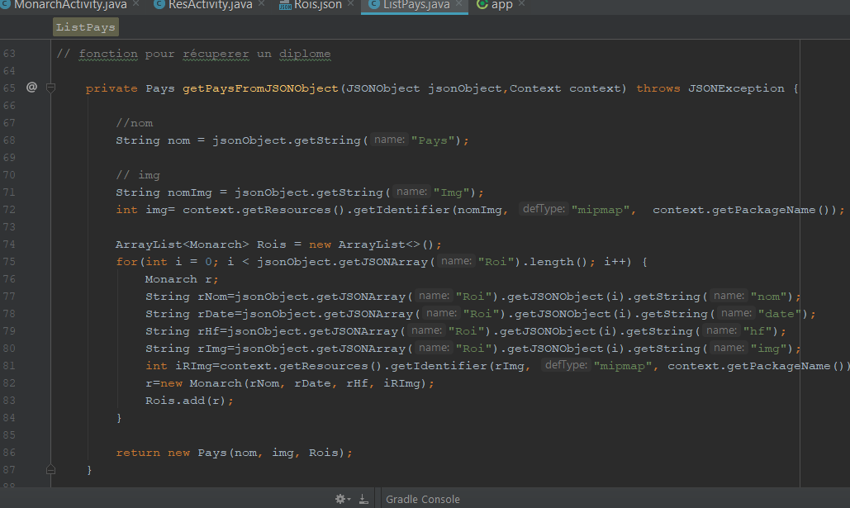
Comment fonctionne-t-elle ?
ListPays
Classe ListPays :
String nom;
Int img;
ArrayList<Monarch
Au clic sur un pays, les rois sont importés depuis le pays (static).

Slide 8
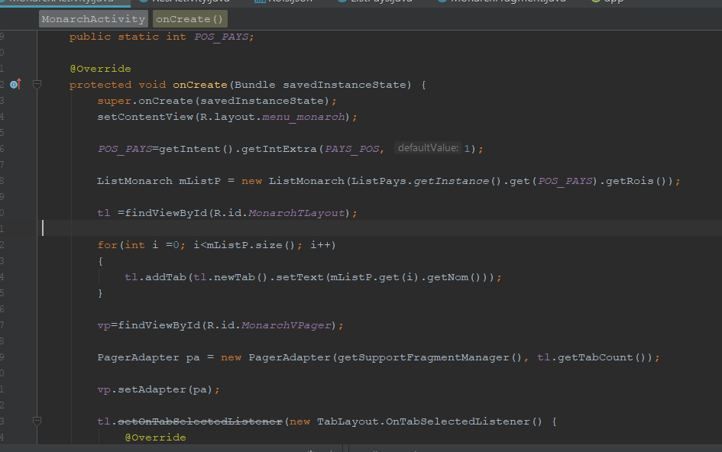
Comment fonctionne-t-elle ?
MonarchActi
Instanciation de TabLayout et ViewPage
Le nombre d’objets est dynamique

Slide 9
Interactions avec l’utilisateur

Slide 10
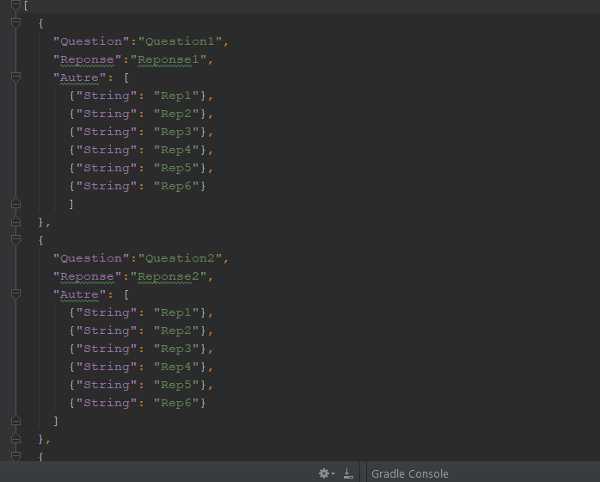
Interactions avec l’utilisateur
Quizz
Fichier json pour construire le quizz.
Les animations se déclenchent à l’appui sur le bouton.

Slide 11
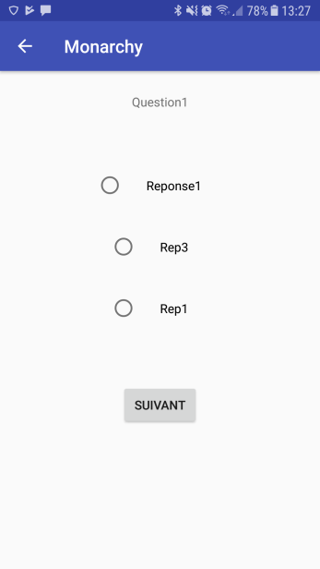
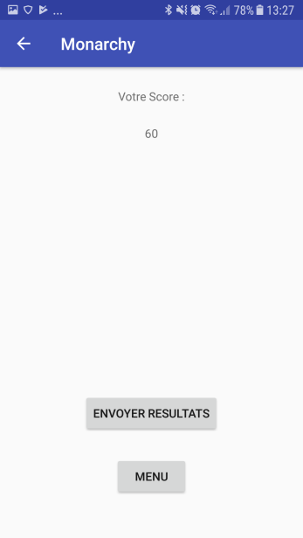
Interactions avec l’utilisateur
Réponses
Résultat

Slide 12
Vidéo de présentation

Slide 13
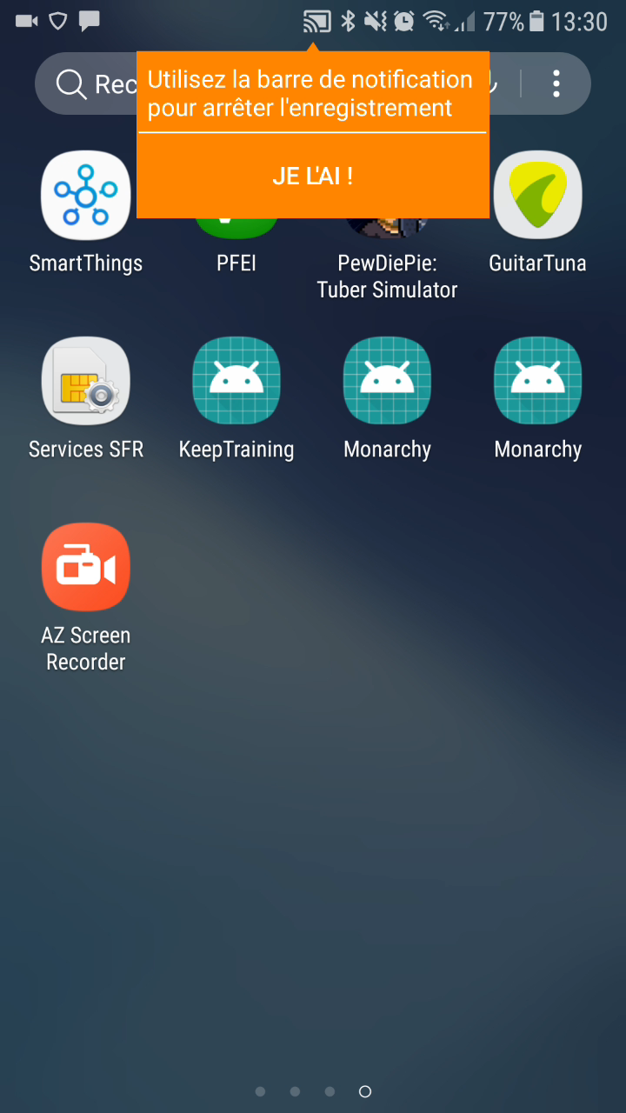
Vidéo de présentation

Slide 14

Merci de nous avoir écoutés
Remerciements
Avez-vous des questions ?

